Slide 1
مشروع شهر الثالث.
قيس الاخضر. تاسع ( ب ).

Slide 2
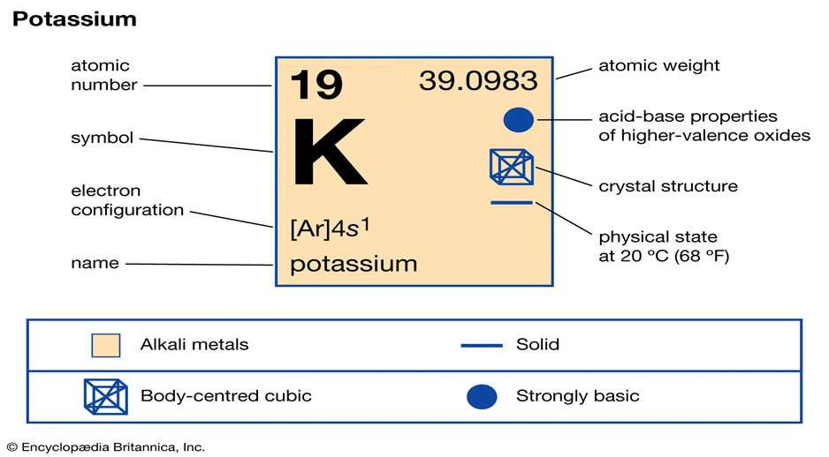
بوتاسيوم.

Slide 3
المعلومات الأساسية.
الرمز الكيميائي: K (من الكلمة اللاتينية kalium(.
الرقم الذري: 19.
المجموعة: 1 (الفلزات القلوية).
الدورة: 4.
نوع العنصر: فلز قلوي.

Slide 4
أهمية والاستخدامات.
بيولوجياً: ضروري للغاية لوظائف الجسم الحيوية، بما في ذلك سير العمل الطبيعي للخلايا، الأعصاب، العضلات، وتنظيم ضربات القلب وضغط الدم.
صناعياً: يستخدم في إنتاج الأسمدة (مثل نترات البوتاسيوم)، وفي العديد من المركبات الكيميائية والصناعات المختلفة.
طبياً: يُستخدم كلوريد البوتاسيوم كدواء لعلاج ومنع نقص البوتاسيوم في الدم (نقص بوتاسيوم الدم).

Slide 5
الخصائص.
الحالة: صلب في درجة حرارة الغرفة (معدن فضي لين).
التفاعل: شديد التفاعل كيميائياً، خاصة مع الماء، حيث يتفاعل بقوة مكوناً هيدروكسيد البوتاسيوم وغاز الهيدروجين القابل للاشتعال.
التوزيع الإلكتروني: يمتلك إلكترون تكافؤ واحد في مداره الخارجي (1 إلكترون في الغلاف الرابع)، مما يجعله يميل بشدة لفقدانه وتكوين أيون موجب الشحنة (K⁺).

